Slide 1



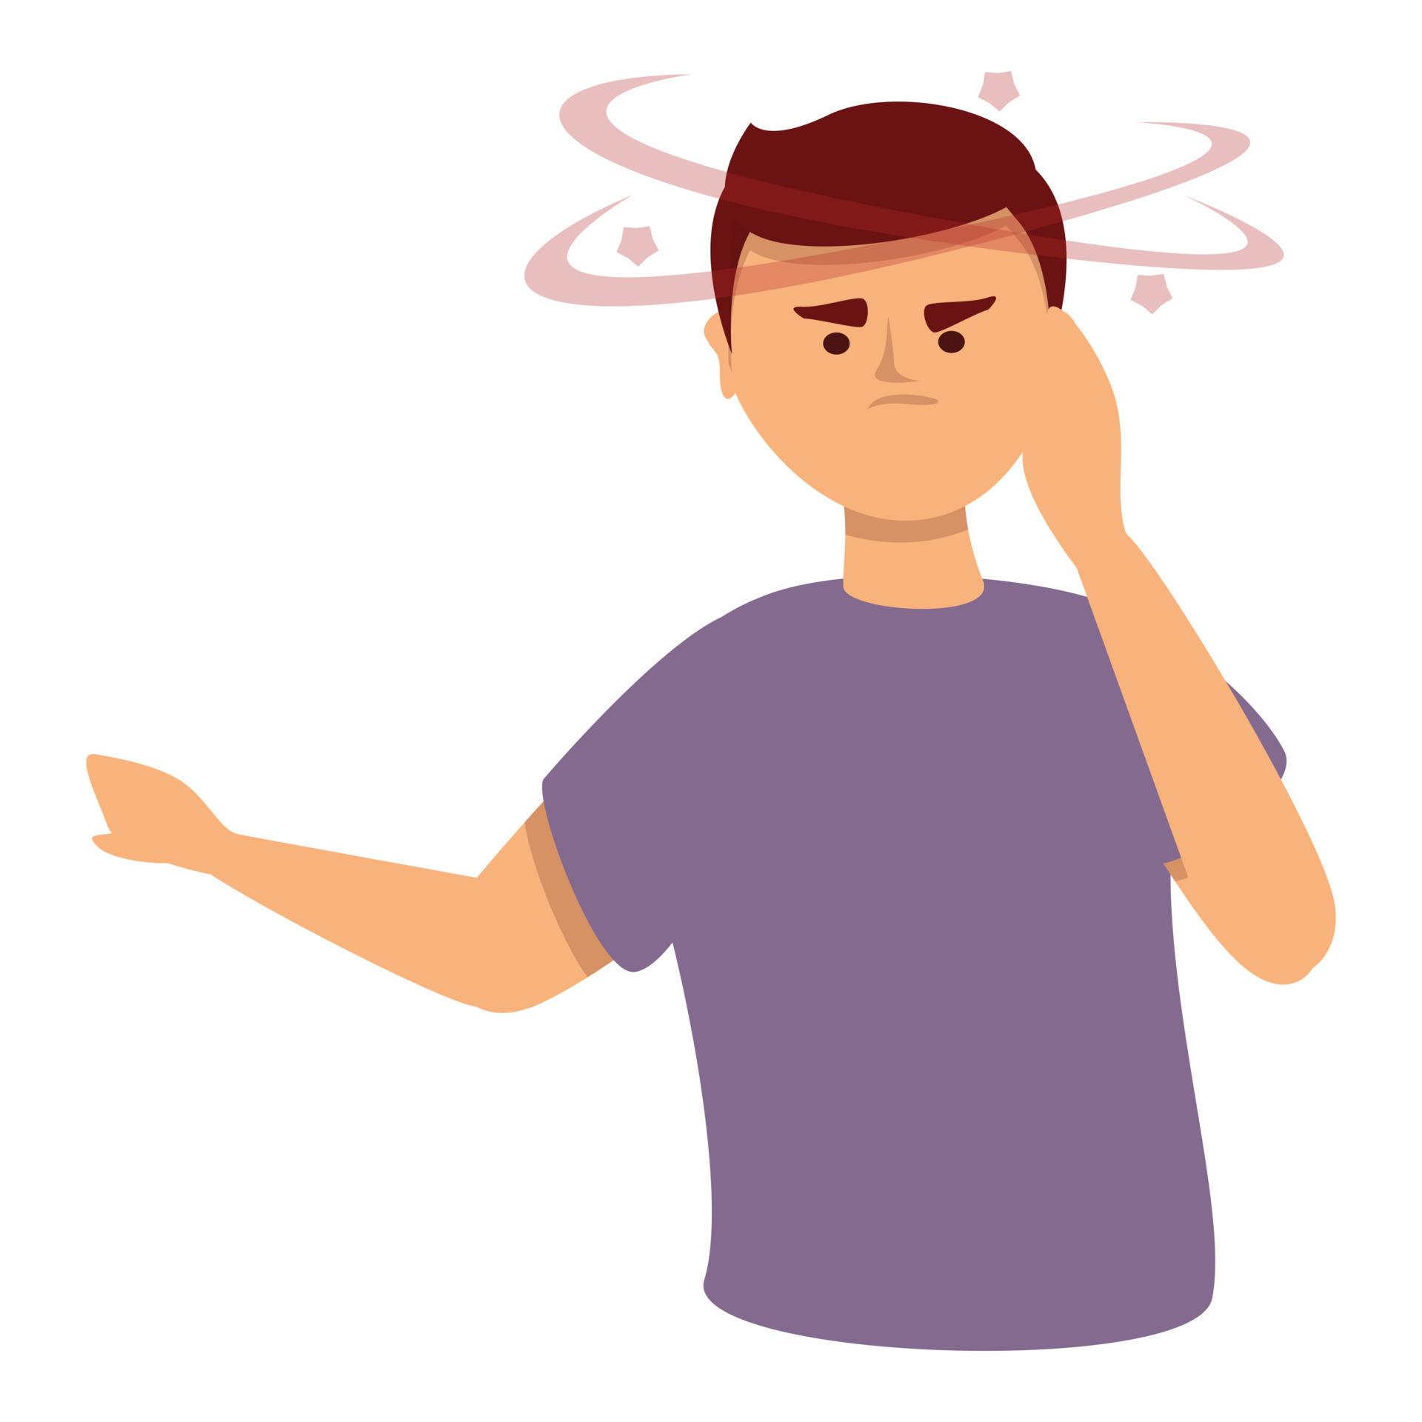

GERESA LORETO
SRAM
FICHA INFORMATIVA DE FARMACOVIGILANCIA
INFORMACIÓN RESUMIDA DE SEGURIDAD DE CLONAZEPAM
Indicaciones
Clonazepam está indicado como terapia complementaria o en caso de falta de respuesta a otros medicamentos para el tratamiento de la mayoría de los tipos de epilepsia, especialmente las crisis de ausencia, incluidas las crisis de ausencia atípicas, el síndrome de Lennox-Gastaut y las crisis mioclónicas y atónicas.
Base de datos regional de farmacovigilancia
Se revisó la Base de Datos, encontrándose 3 reportes de SRAM a Clonazepam de las cuales:
Mujer de 32 años con diagnóstico de abuso psicológico y trastorno depresivo y tratamiento con Sertralina 50mg y Clonazepam 0.5mg, ocasionándole dolor general en el cuerpo, cefalea y hiperhidrosis.
Mujer de 22 años con diagnóstico de trastorno depresivo intento quitarse la vida administrándose 34 fluoxetina 20mg. Tab y 10 tab. de Clonazepam 2mg ocasionándole falta de apetito, astenia y oligodipsia.
Mujer de edad desconocida con diagnóstico de trastorno depresivo y tratamiento con Mirtazapina 30mg y Clonazepam 0.5 mg ocasionándole mareos, agitación y palpitaciones en el pecho.
Las pacientes se recuperaron, el tipo de RAM por gravedad fue moderado y solo el primer caso fue leve, y el 33.3% de los signos y síntomas que presentaron coinciden con la ficha técnica. La información es incompleta por lo que estamos mejorando la calidad de la información con los profesionales de la salud.
Advertencias y precauciones
Puede producirse pérdida de efecto durante el tratamiento con clonazepam, psicosis y depresión, miastenia gravis, uso concomitante de alcohol o medicamentos depresores del SNC, reacciones psiquiátricas, amnesia, apnea del sueño, trastornos respiratorios, epilepsia, drogas de abuso y dependencia, síndrome de abstinencia, pacientes de edad avanzada, porfiria.
LAS RAM más frecuentes: dificultad de concentración, somnolencia, tiempo de reacción prolongado, disminución del tono muscular, mareos, ataxia, debilidad muscular, fatiga, nistagmo. Dentro de RAM raros se encuentran: cefalea, náuseas, molestias epigástricas, urticaria, prurito, sarpullido, pérdida temporal del cabello, alteración de la pigmentación, incontinencia urinaria, disfunción eréctil, trombocitopenia.
Reacciones adversas a medicamentos (RAM)
Contraindicaciones
Hipersensibilidad al clonazepam o a alguno de los excipientes, antecedentes de dependencia al alcohol, drogas o medicamentos, trastornos respiratorios graves, trastorno hepáticos graves debido a que pueden causar encefalopatía hepática, lactancia.
SRAM: sospecha a RAM.
Fuente: https://cima.aemps.es/cima/dochtml/ft/79769/FT_79769.html, https://cima.aemps.es/cima/dochtml/ft/63499/FT_63499.html

